Slide 1
QUIERETEMÉ Escuela de Padres

Slide 2
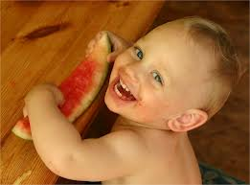
AUTOESTIMA
La autoestima es la valoración que hacemos sobre nosotros mismos.
Para desarrollar una autoestima sana o alta debemos aceptarnos con nuestras capacidades y limitaciones. Debemos querernos como somos.

Slide 3
AUTOESTIMA
La autoestima es el motor que le va a permitir funcionar en la vida y superar con éxito las dificultades.
Somos el pilar básico en la construcción de la autoestima de nuestros hijos a partir del cual se va a situar de una manera u otra frente al mundo.

Slide 4
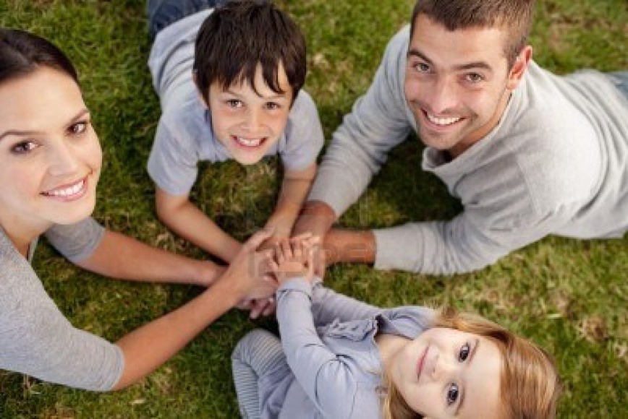
AUTOESTIMA
Padres y madres somos las personas más importantes en la vida nuestros hijos y cumplimos una tarea importante creando en ellos el sentido de la autoestima.
Tenemos no solo la responsabilidad sino una gran oportunidad para ayudarles a construirla, es decir, para ayudar a que nuestros hijos sean felices en su vida.

Slide 5
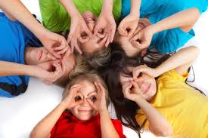
UN NIÑO CON BUENA AUTOESTIMA ACTÚA DE LA SIGUIENTE MANERA:
Tiene pensamientos POSITIVOS Y OPTIMISTAS.
Tiene una buena TOLERANCIA A LA FRUSTRACIÓN
Realiza actividades nuevas con INICIATIVA PROPIA, con autonomía. ASUMIENDO RIESGOS que puedan surgir.
Hace AMIGOS fácilmente.
Sus éxitos son fruto de su ESFUERZO
Cuando se equivoca intenta BUSCAR SOLUCIONES.

Slide 6
PAUTAS PARA FOMENTAR LA AUTOESTIMA DE LOS NIÑ@S:
Permitir que sea independiente (autonomía).
Darle responsabilidades acordes a su edad.
Premiar verbalmente lo que le salga bien.
Enseñar que cometer errores es algo normal y que de ellos se aprende.
No generalizar cuando hace algo mal: Siempre/Nunca.
Evitar las comparaciones.

Slide 7
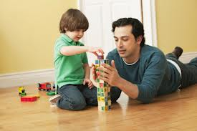
PAUTAS PARA FOMENTAR LA AUTOESTIMA DE LOS NIÑ@S:
Animarle cuando intenta conseguir lo que se propone.
Enseñarle que no siempre se gana.
Dejarle actuar solo cuando realiza una tarea.
Dejarle elegir.
Pasar tiempo de juego con el niñ@.
Aprender a escuchar prestando toda la atención.
Fomentar la relación con diferentes grupos de amigos.

Slide 8
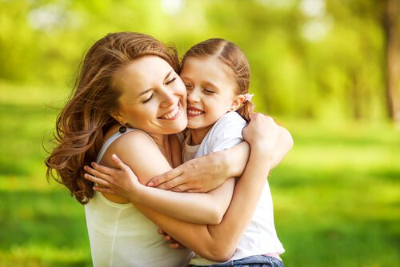
AUTOESTIMA
Es importante tener presente que los niños con autoestima muy baja son los que más necesitan tu ayuda y atención.
“Quiéreme cuando menos me lo merezca, porque será cuando más lo necesite”.

Slide 9
DINÁMICAS PARA FOMENTAR UNA BUENA AUTOESTIMA: Caja del tesoro Anúnciate Silla caliente Regálame una estrella

Slide 10
¡RECUERDA!
“Cuando veas algo hermoso en alguien, díselo. A ti solo te llevará unos segundos, pero para esa persona puede durar toda la vida”

